Slide 1

Erasmus+ Yeni Dönem Bireylerin öğrenme hareketliliği
Çukurova Üniversitesi
Dış İlişkiler Birimi
10.04.2025

Slide 2
İçerik
  Erasmus+ programı nedir?
  Süreç
  Gitmeden önce hazırlanacak belgeler ve işlemler
    Başvuru aşaması
    Kabul edildikten sonra
  Gittikten sonra tamamlanacak belgeler
  Dönüş belgeleri
  Randevu sistemi
  Soru & Cevap

Slide 3

  ERASMUS+ PROGRAMI nedir?
  Erasmus+ Programı yükseköğretim kurumlarının birbirleri ve iş dünyası ile işbirliği yapmalarını teşvik etmeye yönelik bir Avrupa Birliği programıdır.
  Yeni Dönem Erasmus+ programı 2021-2027 dönemini kapsamaktadır.
    Daha fazla dijitalleşme - OLA
    Karma hareketliliklerin yaygınlaşması
    Doktora Hareketliliğinin ayrılması

Slide 4

Erasmus+ Programı ne değildir?
Erasmus Programı dil öğrenme programı değildir.
Tam anlamıyla bir “burs” programı değildir (katkı programıdır).
Diploma programı değildir.

Slide 5




Erasmus+ Değişim Programları işleyişi
AVRUPA KOMISYONU
DIŞİŞLERİ BAKANLIĞI
TÜRKİYE ULUSAL AJANSI
ÜNİVERSİTELER

Slide 6
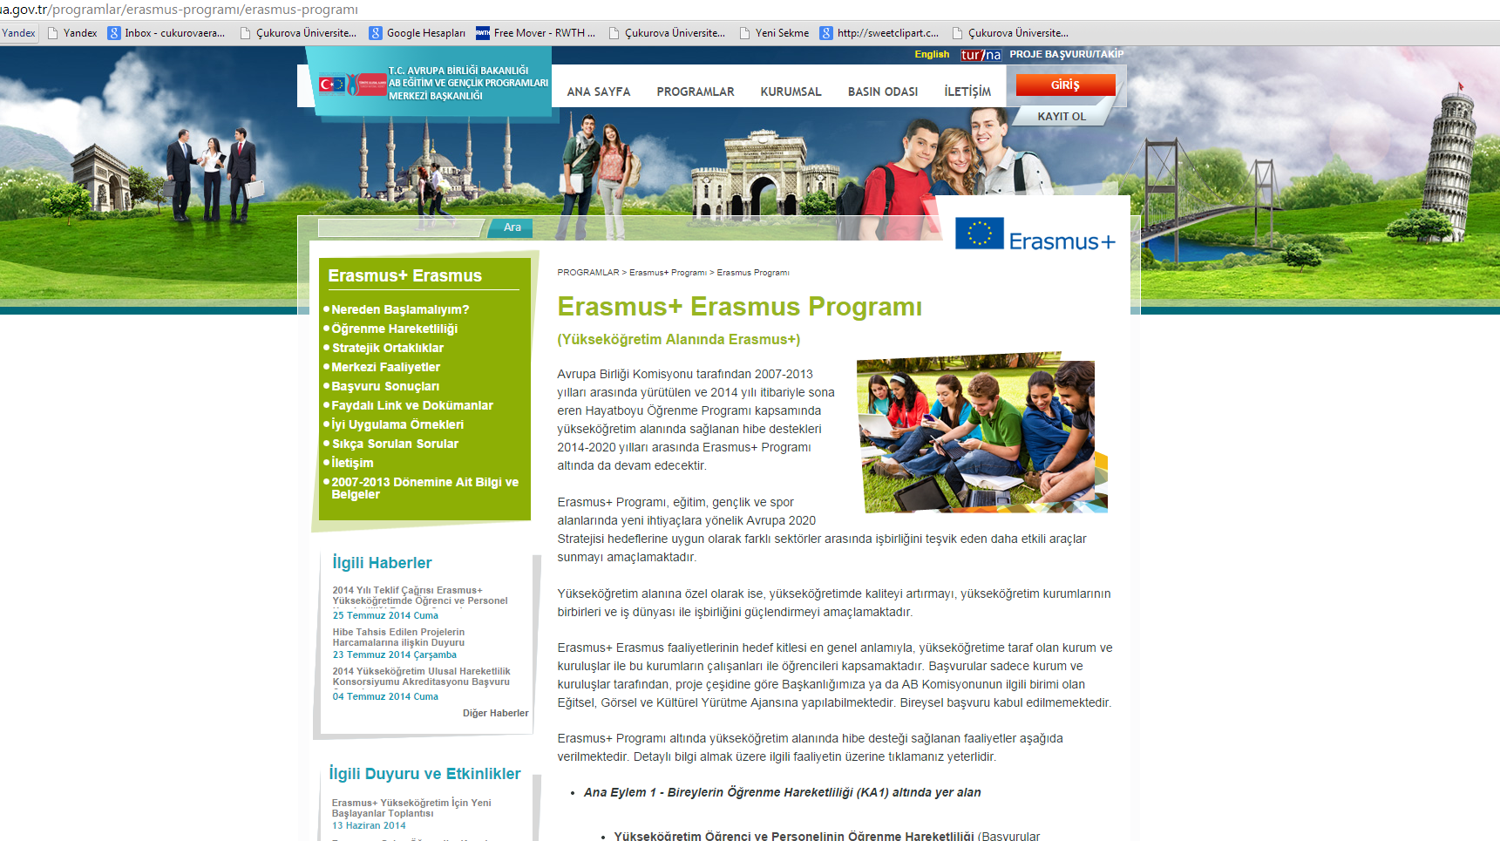

TÜRKİYE ULUSAL AJANSI
Temel olarak Avrupa Birliği’nin eğitim ve gençlik programlarını ülke içinde duyurma, bu programlara katılım çalışmalarını koordine etme, yürütme ve izleme, Avrupa Komisyonuna rapor halinde sunma, program uygulamaları hakkında Avrupa Komisyonu ile gerekli görüşmeleri yapma ve uygulama sözleşmelerini imzalama görevlerini üstlenmiştir

Slide 7


Slide 8
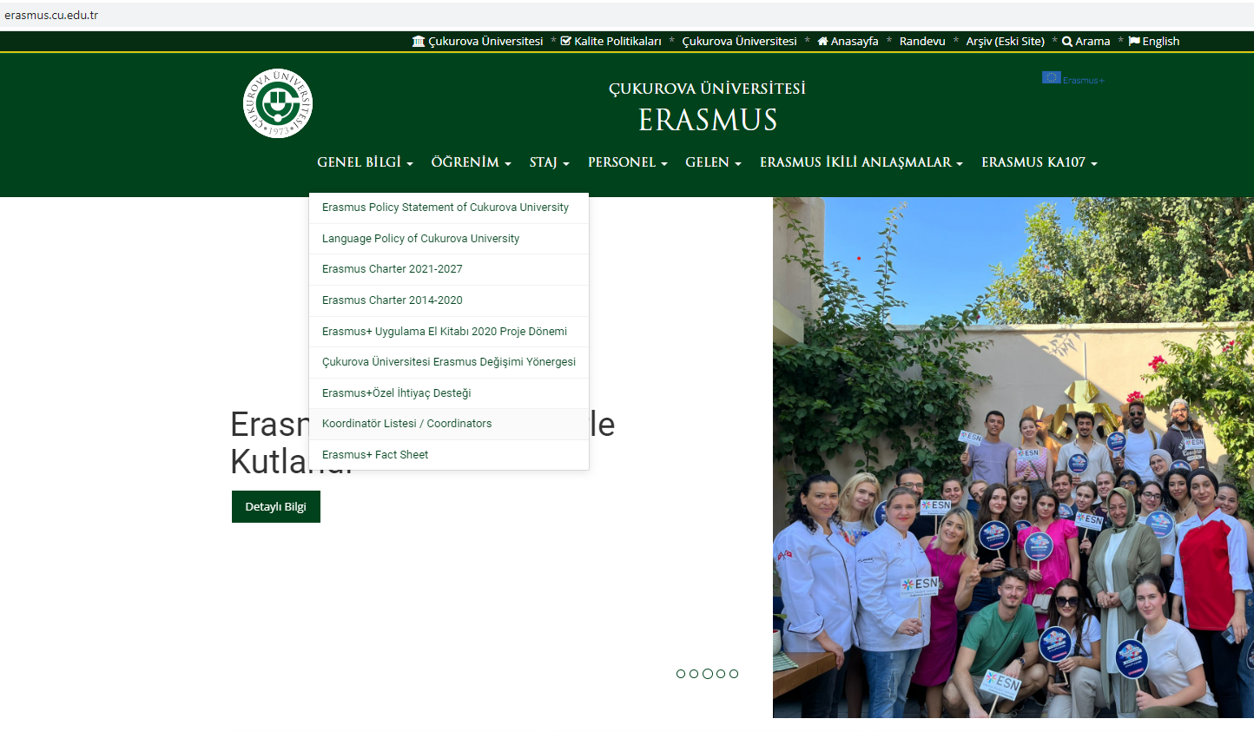

Slide 9


Slide 10
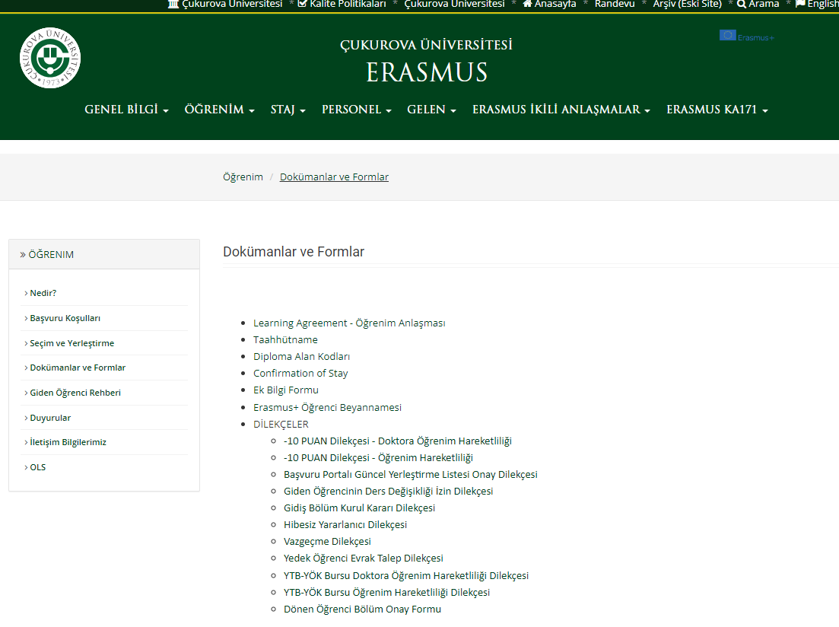

Slide 11
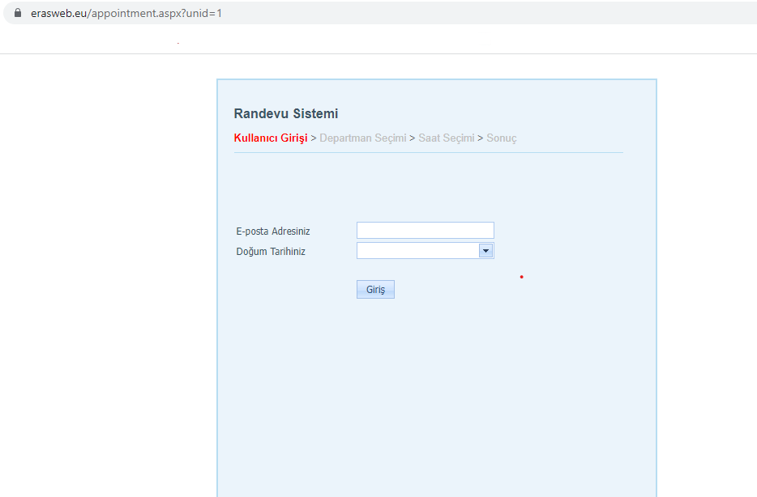
Lütfen randevu sistemini kullanarak ofise geliniz.

Slide 12
Çukurova Üniversitesi
Erasmus ID: TR ADANA01
Erasmus Institutional Coordinator: Semra Sadık Krupka
Erasmus Department Coordinator: Lütfen koordinatör listesine bakınız – özellikle eposta bilgileri için
Address: Balcalı Campus, International Office, 01250, Sarıçam, Adana, TR
Tlf: +90 322 3386411

Slide 13
Öğrenci Hareketliliği Faaliyetleri
Öğrenim Hareketliliği
Staj Hareketliliği
Doktora Hareketliliği
  Kısa dönem
  Uzun dönem

Slide 14
Öğrenim Hareketliliği
Yükseköğretim Erasmus Beyannamesi (ECHE) sahibi bir yükseköğretim kurumunda diploma/derecenin tanınmasının ana parçası olan tam zamanlı ön lisans, lisans, yüksek lisans veya doktora çalışmaları
Tam zamanlı çalışma, bir akademik dönemde 30 Avrupa Kredi Transfer ve Biriktirme Sistemi (AKTS) kredisi karşılığı ders/çalışma yüküdür.
Kayıt Donduran Öğrencilerin Durumu Kayıt donduran öğrenciler, kayıt dondurdukları dönemde öğrenim hareketliliği veya zorunlu stajlarını gerçekleştiremez!!!

Slide 15
Faaliyet Süreleri
Her bir öğrenim seviyesinde (önlisans/lisans-yüksek lisans doktora) 12 ay olmak üzere hibeli ya da hibesiz olarak Erasmus+ Öğrenim ve Staj Hareketliliği programından faydalanmak mümkündür.
Örneğin: Lisanstayken 5 ay öğrenim hareketliliğinden faydalanan bir öğrenci 7 ay daha hareketlilikten faydalanabilir. 5 ay öğrenim + 2 ay staj veya 7 ay staj olarak 12 aya tamamlayabilir. Yüksek Lisans öğrencisi olduğunda yeniden 12 ay hibeli yararlanma hakkı başlar.

Slide 16
Faaliyet süreleri
Öğrenim Hareketliliği: en az 2 ay (30 AKTS tamamlanamaz – akademik açıdan büyük sıkıntı)
Staj hareketliliği: en az 2 ay
Karma hareketlilik:
Karma hareketliliğin tamamlayıcı bir parçası olarak mutlaka zorunlu bir sanal bileşen de olmalıdır.
Asgari 2 ay gerçekleştirilen fiziksel hareketliliğin, hareketlilik öncesi veya sonrasında sanal öğrenme ile tamamlandığı karma hareketlilik türüdür. Sadece fiziksel hareketlilik hibelendirilir.

Slide 17
ÖNEMLİ!
Mücbir sebepler dışında asgari süre tamamlanmadan öğrencilerin geri dönmesi halinde, faaliyet kabul edilmez ve hibe ödenmez.

Slide 18
MÜCBİR SEBEP
Mücbir sebeplerle faaliyete ara verilmesi halinde, mücbir sebebin belgelendirilebilmesi şartıyla, asgari sürenin tamamlanamadığı faaliyetler kabul edilir ve kalınan süre karşılığı hibe verilir. Bir olay ya da durum, mücbir sebep sayılmadan önce Ulusal Ajans ile iletişime geçilmelidir.
"Mücbir sebep", taraflardan herhangi birinin, sözleşmeden doğan herhangi bir yükümlülüğünü yerine getirmesine engel olan; tarafların, taşeronlarının, bağlı kuruluşlarının veya uygulamada görev alan üçüncü tarafların hata veya ihmalinden kaynaklanmayan ve gösterilen tüm özen ve dikkate rağmen kaçınılmaz olan ve önceden tahmin edilemeyen, tarafların kontrolünün dışındaki istisnai herhangi bir durum veya olay anlamına gelir. Bir hizmetin sunulmaması, ekipman veya malzemelerdeki kusurlar veya bunların zamanında hazır edilmemesi, doğrudan bir mücbir sebepten ve ayrıca işgücü anlaşmazlığı, grev veya mali sıkıntılardan kaynaklanmadığı müddetçe, mücbir sebep olarak öne sürülemez. (Erasmus Uygulama El Kitabı)

Slide 19
Erasmus+ Programı kapsamında misafir olunan yükseköğretim kurumu hareketlilik projesine katılan öğrencilerden öğrenim ücreti, kayıt, sınav ücreti, laboratuar ücreti ve kütüphane ücreti talep edemez.
Ancak sigorta, oturma izni, indirimli ulaşım kartı, öğrenci birlikleri ve fotokopi, laboratuvar ürünlerinin kullanımı gibi çeşitli malzemelerin kullanımı ile ilgili maliyet, yerel öğrenciler için de ücretli olduğundan aynı temel üzerinden küçük tutarlarda ücrete tabi tutulabilirler.
Giden öğrenciler hareketlilik dönemlerinin düzenlenmesi ya da idare edilmesiyle bağlantılı hiçbir ek ücret ya da bedel ödemekle sorumlu değildir.

Slide 20

NEREDEYİZ? NE YAPACAĞIZ?

Slide 21
ERASMUS
ÖĞRENCİ HAREKETLİLİĞİ
Erasmus Öğrenim Hareketliliği
Erasmus Staj Hareketliliği
√ Başvuru / Seçme
√ Başvuru / Seçme
Yüksek Öğretim Kurumuna Yerleşme √
Yüksek Öğretim Kurumu / Kuruluşa yerleşme √
Hareketliliğin başlaması
Hareketliliğin başlaması
Erasmus Hareketliliğinin Sona Ermesi

Slide 22
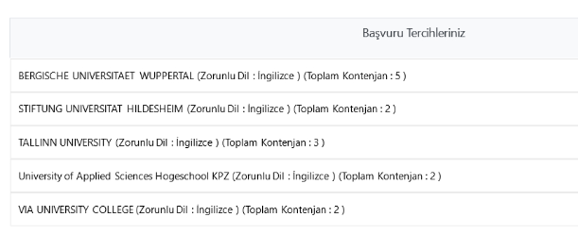
Erasmus Başvuru Portalı
Erasmus Başvuru Portalı turnaportal.ua.gov.tr adresinden başvuru yapılması ve tercihlerin belirtilmesi zorunludur.
Sistem Erasmus puanlarına ve ikili anlaşma kontenjanlarına göre yerleştirmeyi otomatik yapmaktadır.
Örnek:

Slide 23
Erasmus Başvuru Portalı
Başvuru sahipleri tercihlerini kendi iradeleriyle seçtiğinden, portal sistemi otomatik yerleştirme yaptıktan sonra tarafsızlık, şeffaflık ve eşitlik ilkeleri gereğince MANUEL müdahale yapılmamaktadır. Sistemde manuel müdahale yapıldığı portal tarafından tespit edilebilmektedir. Dolayısıyla geçerli bir sebep olması ve raporlanabilir nitelikte belgelendirilebilmesi gerekmektedir.
Ancak aşağıdaki durumlarda manuel müdahale yapılabilmektedir.
  Belgelendirilebilir
  Kayıt altına alınabilir
  Mücbir sebepler
Başvuru deadline geçmiş olması
Öğrencinin karşı kurumdan ret alması
Öğrencinin ilgili yıl ve dönemine göre 30 AKTS ders sağlanamaması
Akademik takvim uyuşmazlığı

Slide 24
Nomination
İlgili bölüm koordinatörü tarafından yapılır.
Karşı kurumun sistemine göre bu işlem yürütülür.
Her kurum kendi nomination sistemine göre evrak talep etmektedir.
Örneğin;
* please use the attached excel spreadsheet
* You can nominate your students by sending us an email with their names and contact information to erasmus@tul.cz
* Our online nomination tool for incoming students' applications have been activated:
https://www.unich.it/didattica/international/international-students/exchange-student/erasmus-exchange-study

Slide 25
Yerleştirme süreci
Karşılaşılabilecek durumlar!!!
Karşı kurumlar başvuru süreciyle ilgili bilgilendirme e-postası gönderebilir
Karşı kurumun başvuru süreci online olabilir (size tanımlanan bir password ile işlemlerinizi yapmak durumundasınız)
Karşı kurum “nomination e-mail” gönderilmesine rağmen “nomination confirmation document” isteyebilir.
Herhangi bir dönüş olmayabilir – bu durumda sizin karşı okulun başvuru sürecini web sayfasından bulmanız ve gerekli belgeleri hazırlamanız gerekir

Slide 26


Slide 27
EV SAHİBİ KURUMA BAŞVURU – Application procedure
Her öğrenci eğitim alacağı üniversitenin son başvuru tarihini takip etmekle yükümlüdür.
Başvuru sürecinde istenilen belgeleri hazırlamanız gerekiyor. Lütfen gideceğiniz kurumun web sayfasını inceleyin.

Slide 28
ÜNİVERSİTE ADI | GÜZ NOMİNASYON | BAHAR NOMİNASYON
Montanuniversitat Leoben | 1.05.2025 | 1.10.2025
Lublin University of Technology | 30.04.2025
SMK College of Applied Science in Luthania | 1.06.2025
Kazimierz Wielki University | 1.05.2025 | 1.10.2025
Université de Lorraine | 15.05.2025
WSB University | 15.06.2025
Universitat Flensburg | 15.04.2025
University of Wuppertal | 1.07.2025 | 15.01.2026
University of Szeged | 15.05.2025
Vilniaus Kolegija | 15.04.2025
University of Bologna | 1.07.2025 | 1.12.2025
Universitat de Valencia | 31.05.2025 | 31.10.2025
Universita di Trento | 15.05.2025 | 15.10.2025
University of Insubria | 30.06.2025 | 30.11.2025
Marburg University | 31.05.2025
UKEN Krakowie | 30.04.2025 | 15.10.2025
Polytechnic University Portugal | 2.05.2025 | 15.10.2025
University of Education Weingarten | 15.05.2025 | 15.11.2025
JGU Mainz | 30.04.2025 | 31.10.2025
University of OPOLE | 15.05.2025 | 15.10.2025
Radom Academy of Economics | 5.05.2025
University of Rome | 1.06.2025 | 1.11.2025
Wroclaw Business University | 15.05.2025
Poznan University of Economics | 31.05.2025
Politechnica Czestochowska | 31.08.2025

Slide 29
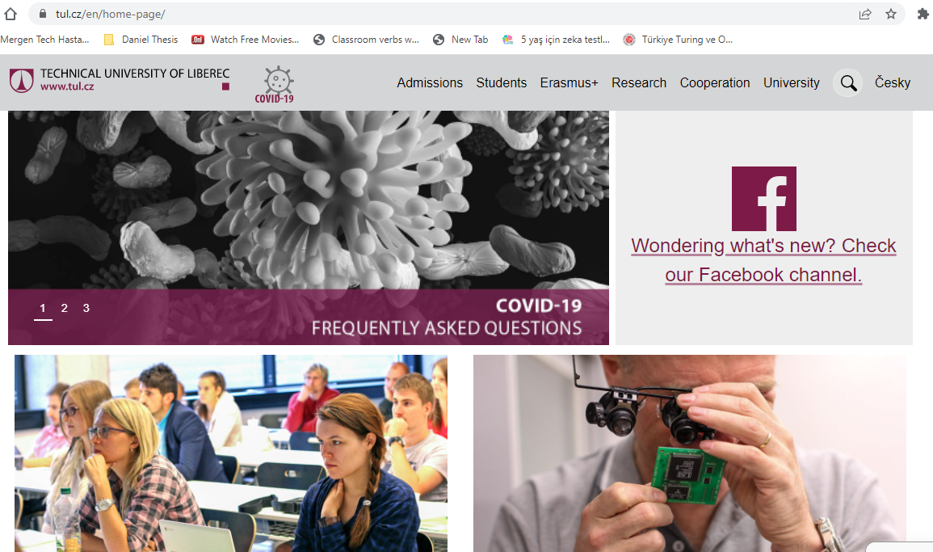
Örnek

Slide 30
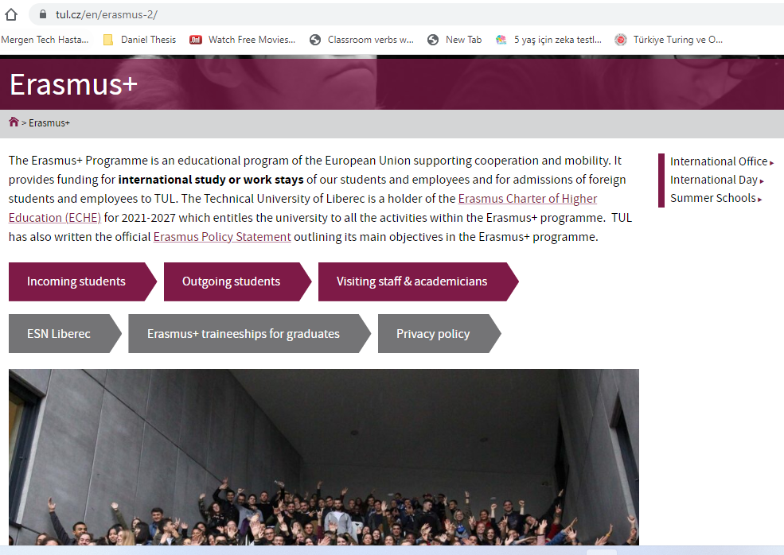

Slide 31
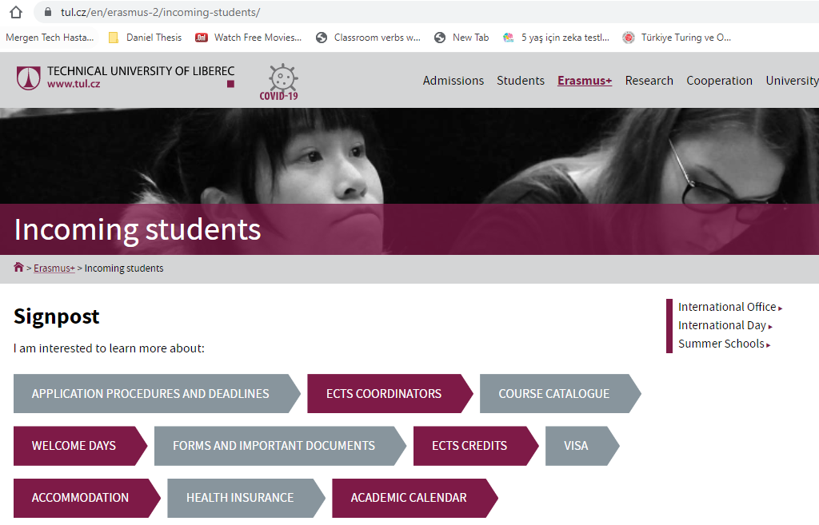

Slide 32
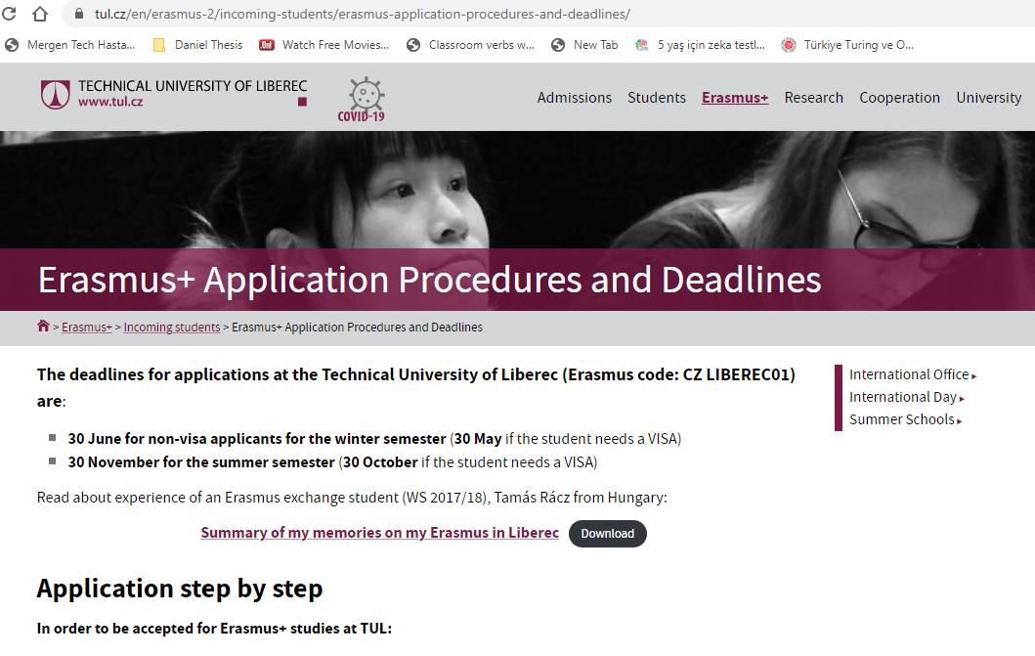

Slide 33
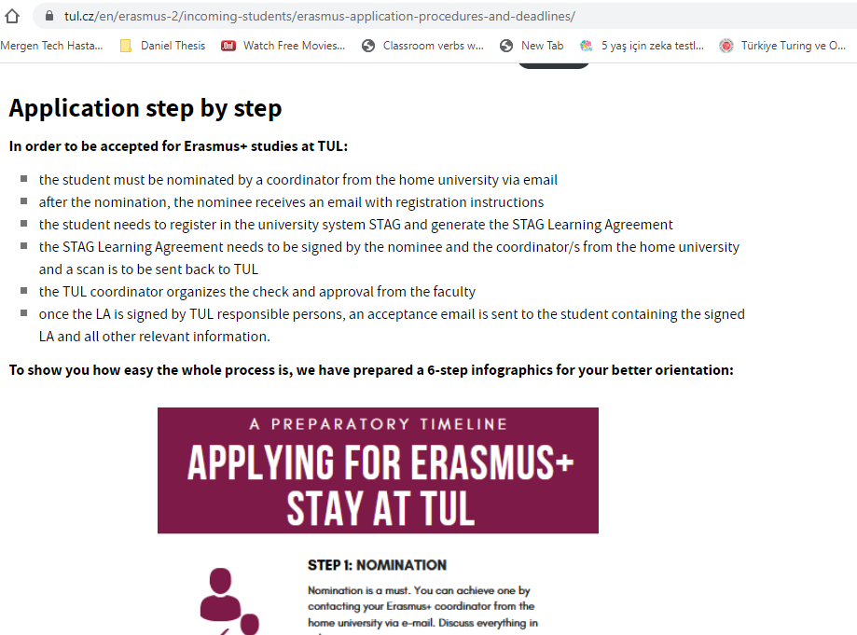

Slide 34
Başvuruda istenebilecek belgeler
Transkript
Accommodation form (Konaklama formu)
Motivation letter (iyi yazılmış)
Özgeçmiş
Referans mektubu
Yabancı Dil düzeyini gösterir belge (B2) – Dış ilişkiler Ofisinden
OLA veya nadir durumda Learning Agreement

Slide 35
KONAKLAMA FORMU – Accommodation Form
Eğer gideceğiniz kurumun başvuru belgeleri arasında konaklama var ise yurt ya da misafirhane olanağı var demektir.
Öncelikle onu vakit kaybetmeden öğrenin.
Sayfada yok ise karşı üniversitenin yetkilileri ile iletişime geçin. Sizi yönlendireceklerdir.
Daha önce yararlananlarla görüşün.

Slide 36
Dil belgesi
Dış İlişkiler Biriminden alabilirsiniz
Randevu alarak gelebilirsiniz
B2 seviyesindeki dil sınavından aldığınız puanı gösterir.
Lütfen kendinizi B2 işaretleyin.
ÖNEMLİ!!!
DİL BELGESİ; SADECE SEÇİLMİŞ OLDUĞUNUZ
ERASMUS HAREKETLİLİĞİNİN İLGİLİ PROJE DÖNEMİ İÇİN VERİLMEKTEDİR. BAŞKA HERHANGİ BİR BAŞVURNUZ İÇİN RESMİ BİR EVRAK SAYILMADIĞI İÇİN VERİLEMEMEKTEDİR.

Slide 37
Pasaport bilgisi
Başvuru formunda (online sistem ya da form) pasaport bilgisi istenebilir
Henüz pasaportunuz yoksa ID numarası yazabilir miyim diye sorabilirsiniz
Pasaport elde ettikten sonra doldurabilirsiniz
Son başvuru tarihlerini göz önüne alarak ilerleyin

Slide 38
Pasaport
26 yaşından gün almamış öğrenciler, harçsız pasaport alabilmektedirler.
25 yaş ve üstü pasaport yazısı almanız için Kabul Belgenizin elinize ulaşmış olması gerekmektedir. Rektör Yardımcısının imzası ile pasaport yazısı koordinatörlüğümüzce verilmektedir.
25 yaş üstü için Pasaport başvuruları sadece «Nüfus Müdürlüğüne» hitaben hazırlanır.

Slide 39
Öğrenim Anlaşması (Learning Agreement)
Karşı üniversitede alacağınız dersleri ve kalacağınız süreyi gösteren belge. 3 bölümden oluşmaktadır:
Before Mobility (hareketlilik öncesi - başvuru)
During Mobility (hareketlilik esnasında – ders değişikliği)
After Mobility (Hareketlilik sonrası – Not dökümü/transcript)

Slide 40
OLA
2022 yılı itibariyle Avrupa Komisyonu OLA kullanımını zorunlu tutmuştur.
OLA sistemini kullanan kurumlar arasında OLA zorunludur.
ÇÜBİS e-posta adresinizle giriş yapmanız önemlidir.
OLA sistemine hazır olmayan kurumlar eski Learning Agreement belgesini kullanabiliyor – geçici bir süre
    Form doldurulur (dersler koordinatör onayı ile seçilir).
    Çıktısı alınır.
    Koordinatöre imzalatılır, Dış İlişkilere onaylatılır ve karşı kurumun imzalaması beklenir.
OLA kullanımı zorunlu olanlar OLA yapmak durumunda!!!

Slide 41
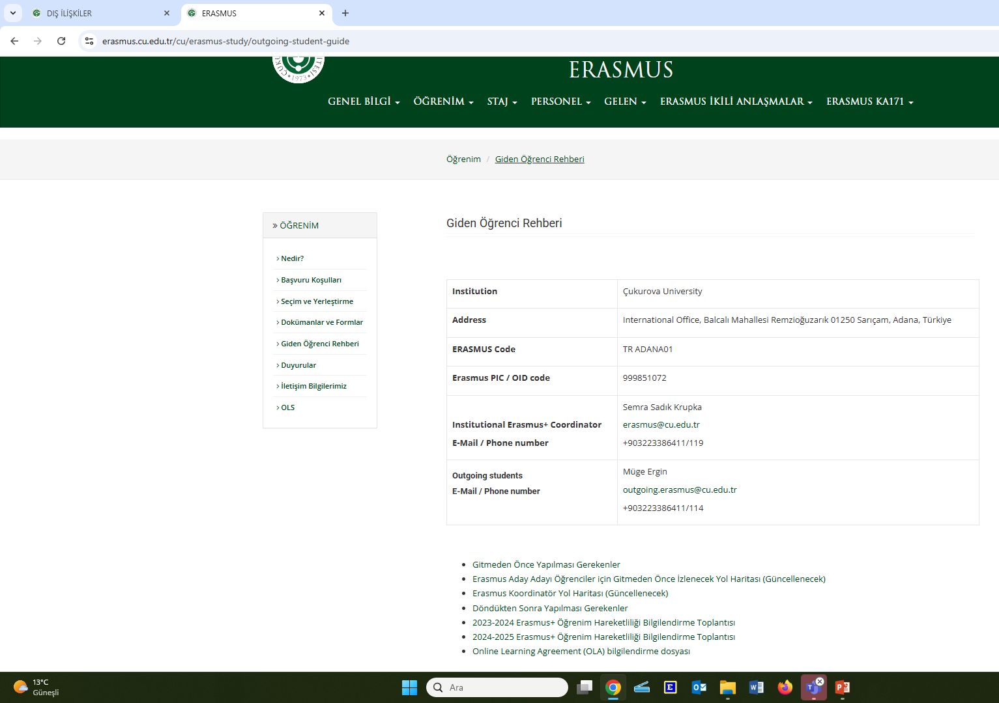

Slide 42
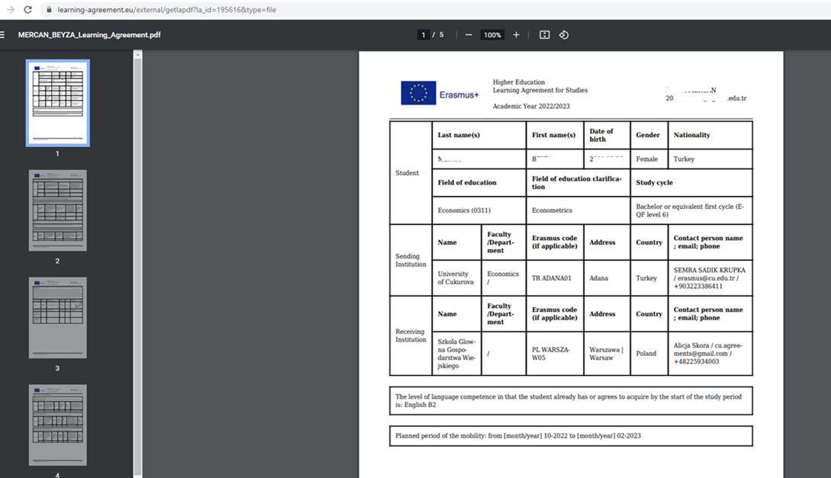
OLA görüntüsü

Slide 43
Eski sistem – Learning Agreement
Karşı kurum henüz OLA kullanmıyorsa
Başvuru belgeleri arasında Learning Agreement (eski versiyon varsa)

Slide 44
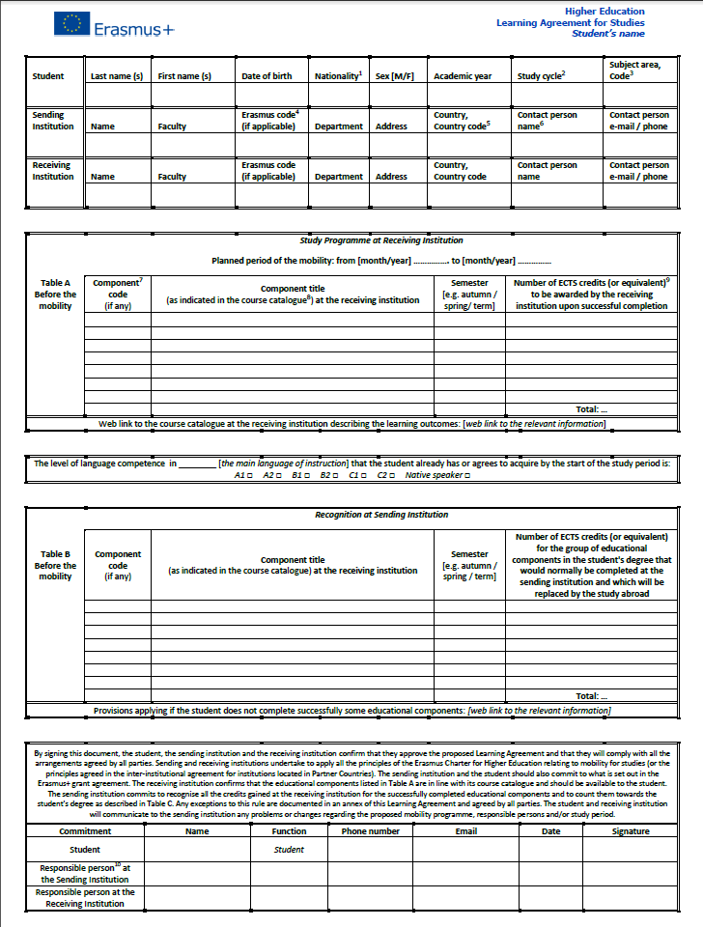
Başvuran kişi ile ilgili istenen temel bilgiler + Gönderen Kurum ve Ev Sahibi kurumla ilgili bilgiler
Karşı kurumda almayı planladığınız derslerin kodunu, adını, dönemini, kaç kredilik olduğunu gösterir Öğrenim Anlaşması (Learning Agreement)
Aynı dönemde kendi kurumunuzda sorumlu olduğunuz derslerin kodunu, adını, dönemini, kaç kredilik olduğunu gösterir liste
İmzalayıcılar:
Öğrenci
Bölüm + Kurum Koordinatörü
Karşı kurumdaki bölüm ve/ya kurum koordinatörü

Slide 45
ÖNEMLİ!!!
Öğrenim anlaşmasında (ister OLA ister eski sistem olsun) seçilecek derslerin kredilerinin toplamı mutlaka 30 ECTS (AKTS) olması beklenmektedir.
ECTS toplamı ile Çukurova Üniversitesi’nde eşdeğer
sayılacak derslerin AKTS toplamının denk
olması gerekmektedir.

Slide 46
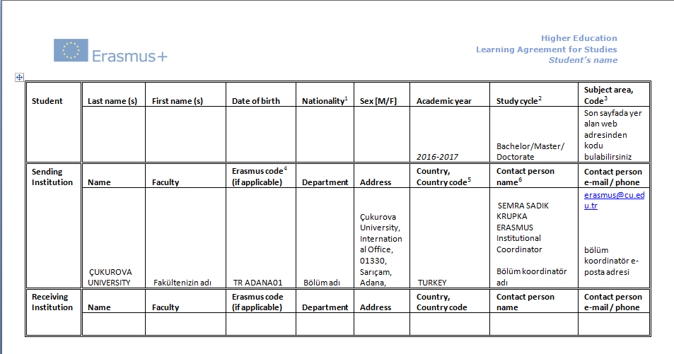
Learning Agreement

Slide 47
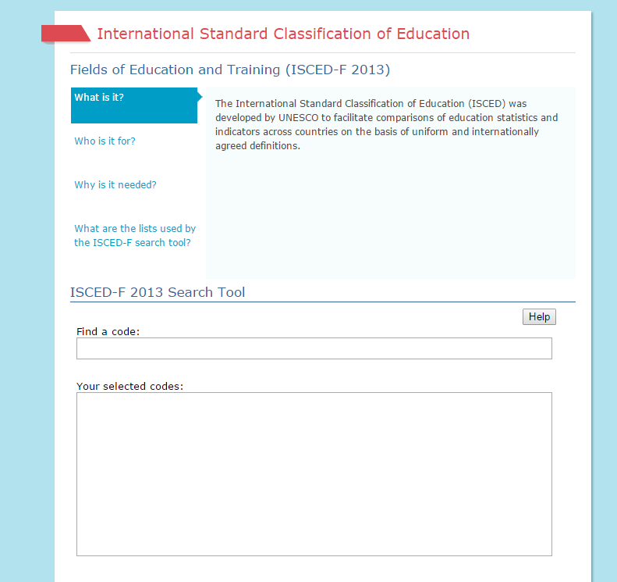
http://ec.europa.eu/education/tools/isced-f_en.htm

Slide 48
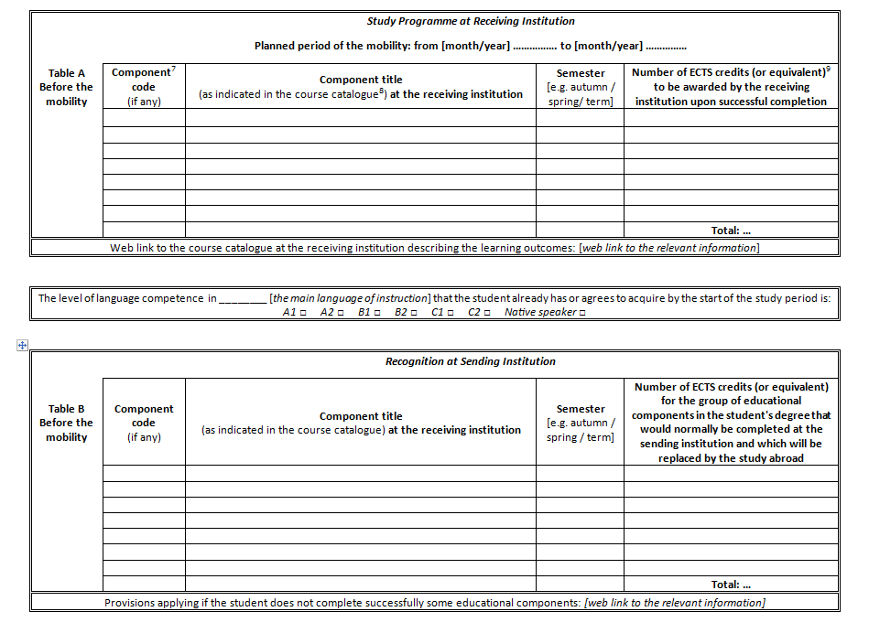

Slide 49
DİKKAT!
Lütfen dil seviyenizi B2 işaretleyiniz.
Doğru yabancı dil yazdığınızdan emin olunuz.
Yabancı dil yazmazsanız yabancı dil bilmediğinizi düşüneceklerdir. Başvurunuz kabul edilmeyebilir!!!

Slide 50
Yüksek Lisans öğrencisiyim. Ders aşamasını tamamladım. Yine de 30 ECTS alacak mıyım? 30 ECTS için ders almak zorunda mıyım?
Hibeniz 30 ECTS karşılığında sizlere ödenir. 30 ECTS ders alma veya laboratuar veya seminer çalışmaları karşılığında alınabilir. Ders aşamasını geçmiş dahi olsanız, 30 ECTS’i toparlamak için koordinatörünüz ve Ç.Ü.’deki koordinatör ve danışman hocanızın ortak kararıyla seminer, laboratuar ya da araştırma konusu alıp karşılığında ECTS talep ederek tamamlayabilirsiniz.

Slide 51
Başvuru belgelerimizi nasıl göndermemiz gerekiyor?
Öncelikle karşı okul nasıl istiyorsa o şekilde göndermelisiniz.
Dijital sistemler yaygınlaştıkça farklı başvuru tamamlama sistemleri olabilir. Her okulun kendi başvuru sistemi ayrı olabilir.
Aynı okula başvuruda bulunacak öğrenciler birlikte hareket edebilir.

Slide 52
Kabul belgem ne kadar sürede gelir? Hangi adrese gelir?
Kabul belgesi hem elektronik ortamda hem de posta yoluyla gelebilir. Hangi adrese gelmesini istiyorsanız belgelere o adresi yazın.
Eğer Dış İlişkilere gelirse size telefon veya e-posta yoluyla bilgi verilir. Eğer sizin adresinize ulaşırsa lütfen alır almaz siz de bizleri bilgilendirin.

Slide 53

KABUL BELGESİ ÇOK ÖNEMLİ

Slide 54
KABUL BELGESİ gelmeden
Bölüm izni için işlemlere başlayamazsınız.
Pasaport ve vize için gerekli olan evrakları ofisimizden alamazsınız.
Online Dil Sınavı’na tanıtılamazsınız.
Henüz kabul edildiniz anlamına gelmediği için uçak biletinizi bile ayırtmamanızda fayda var.

Slide 55
Kabul belgeniz gelir gelmez ofisimize
fotokopisini getirin.
Kabul Belgesi’nin orjinalini Vize
Başvurusu’nda gösterin ancak orjinalini
siz muhafaza edin.

Slide 56
«Bölüm İzni» zorunludur
Bölüm izni için Öğrenim Anlaşmanızın her iki kurum tarafından imzaların tamamlanması gerekir.
Onaylı Öğrenim Anlaşması + Kabul Belgesi + Bölüm Kurul Kararı Dilekçesi ile birlikte başvurunuzu yapınız.
Bölüm Kurul Kararınızın onayı EBYS üzerinden birimimize ulaştırılacaktır.

Slide 57
Erasmus Programı ile Giden Öğrencinin Bölüm İzni Dilekçesi ___________________________________ BÖLÜM BAŞKANLIĞINA/FAKÜLTE DEKANLIĞINA/ENSTİTÜ MÜDÜRLÜĞÜNE, __________________________ Fakültesi/Enstitüsü, ___________________________ Bölümü _______________ numaralı lisans / yüksek lisans / doktora öğrencisiyim. Erasmus Yüksek Öğretim Değişim programı Erasmus öğrencisi olarak seçilmiş bulunmaktayım. Bu kapsamda _________________________ (ülke adı) ________________________ kentindeki _____________________________ Üniversitesinde _____________ - _____________ tarihleri arasında ______ _{(1 – 2)} dönem eğitim görmek üzere kabul edildim. Ekte ilgili sürede alacağım dersler ve bu derslerin ECTS (Avrupa Kredi Transfer Sistemi) kredilerinin bulunduğu Öğrenim Anlaşmam (Learning Agreement) bulunmaktadır. Bu dersleri alıp başarılı olduğum takdirde, lisans / yüksek lisans / doktora programımdaki bu döneme tekabül eden derslerden başarılı sayılmış olmak istiyorum. Yurtdışındaki eğitimimi tamamladıktan sonra her iki kurum tarafından imzalı ve onaylı Öğrenim Anlaşmamı Bölüm Başkanlığıma ibraz edeceğimi beyan ediyor, aksi takdirde eğitimimin geçersiz sayılacağını kabul ediyorum. Bölüm Kurul kararıyla talebimin değerlendirilerek uygun görülmesi hususunu bilgilerinize ve gereğini arz ederim. ________________________________ (Tarih) ________________________________ (Adı Soyadı) ________________________________ (İmza) Ekler: 1. Öğrenim Anlaşması 2. Kabul Belgem Fakülte/Bölüm Başkanlığı yukarıdaki dilekçeye ait Kurul Kararını 30 Aralık 2008 tarihli LLP Programı Erasmus Değişim Yönergesi uyarınca dilekçenin ibrazından sonra 15 gün içerisinde almak ve kararın birer örneğini Öğrenci İşleri Daire Başkanlığına ve Dışilişkiler Birimine iletmek zorundadır.

Slide 58
EU Academy: Çevrimiçi Dil Desteği (OLS)
Online Dil Sınavı & Online Dil Desteği
Online Language Support / Online Dil Desteği, Avrupa Komisyonunun getirmiş olduğu bir uygulamadır.
Hem öğrenim hem de staj hareketliliği yararlanıcıları için
sistem artık zorunlu değildir.
Seviyenize göre sistem size Dil Kursu gönderebilir.
Sistemin Dil Kursu daveti göndermesi tamamen seviyeniz ile ilişkilidir.

Slide 59
Çevrimiçi Dil Desteği İçeriği
Faaliyet öncesi ve sonrası dil sınavları
Çevrimiçi Dil Kursları
Dil Desteği
OLS ile ilgili yönlendirme bu aşamaya gelen yararlanıcılara eposta yoluyla gönderilecektir.

Slide 60
Vize
Her yararlanıcı vize koşullarını ve gerekli belgeleri takip etmekle yükümlüdür.
Dış İlişkiler Erasmus koordinatörlüğü sadece «Erasmus Hibe Yazısı» ya da «Dil Belgesi» vermektedir.

Slide 61
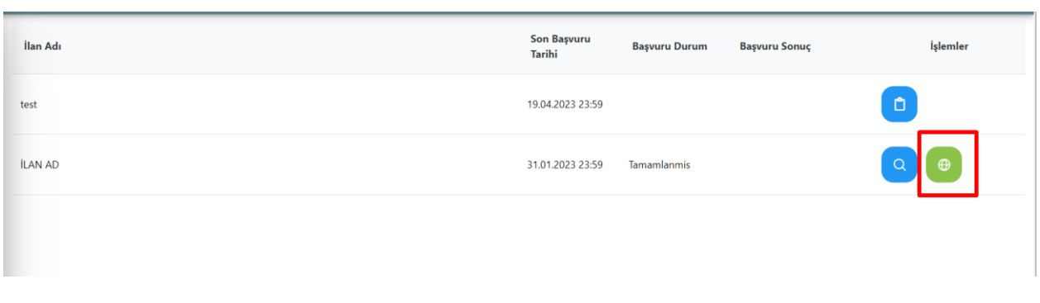
Vize yazısı – Portal sistemi
Erasmusbasvuru.ua.gov.tr adresinde profil sayfanıza giriniz
Sistemde tüm bilgileriniz girilmiş ise «vize yazısı» kısmı aktif görünecektir.
Profil sayfasında yer alan Kişisel Bilgiler alanındaki e-posta ve telefon bilgilerini kontrol edin ve bu bilgilerin doğru olduğundan emin olun. Gerekirse güncelleme yapın.

Slide 62
Vize yazısı – Portal sistemi
* Tüm bilgilerinizin Dış İlişkiler tarafından girilmiş olması gerekmektedir (ön koşul: kabul belgesi/LA onayları/vize randevu tarihi)
* Vize randevu tarihinize veri girişi yapılacağından mutlaka vize randevu tarihinizi Dış İlişkilere bildiriniz.
* Sistem henüz Türkçe yazı vermemektedir. (Czech Republic). Türkçe yazıya ihtiyacınız varsa lütfen Dış İlişkilere e-posta ile iletiniz.

Slide 63
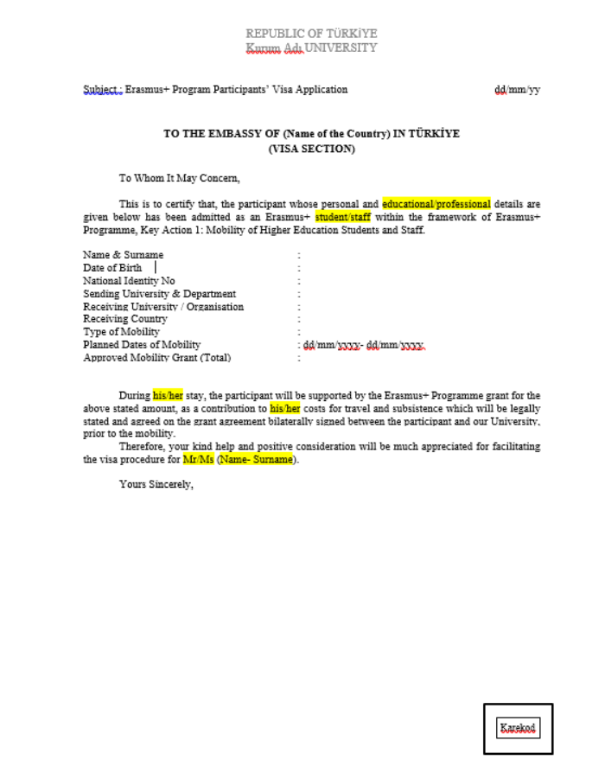
Vize yazısı görüntüsü
Adayın oluşturduğu vize yazısında, sağ alt köşede doğrulama amaçlı karekod yer alacaktır

Slide 64
Vize başvuru aşamasında ilgili ülkenin Büyükelçilik/Konsolosluk sayfalarında; tarafınızdan istenilecek belgeler listelenmektedir.
Her ülkenin talep edeceği belgeler farklılık arz edebilir!

Slide 65
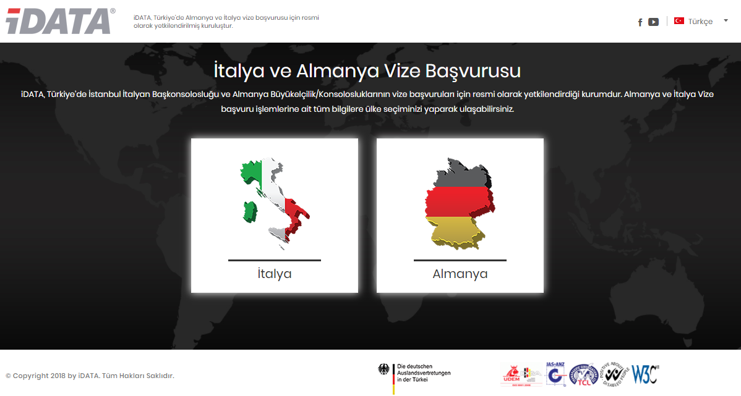

Slide 66
ALMANYA
İTALYA
ALMANYA vize başvurusu için sadece, Vize Onay (Hibe Teyit) yazısı verilmektedir.
Büyükelçilik/Konsolosluk tarafından ayrıca belirtilmediği sürece dil belgesi verilmemektedir!
Vize görüşmesi sırasında OLA/LA belgenizin imza ve mühürlerinin tamamlanmış olarak yanınızda bulunması gerekmektedir!
İTALYA vize başvurusu için; Vize Onay (Hibe Teyit) yazısı ile dil belgesi birlikte verilmektedir.
DİKKAT!!! ÖNEMLİ!!!
Dış İlişkiler biriminden alınan vize yazısına Valilik tarafından «APOSTİL» kaşesi vurulması gerekmektedir.

Slide 67
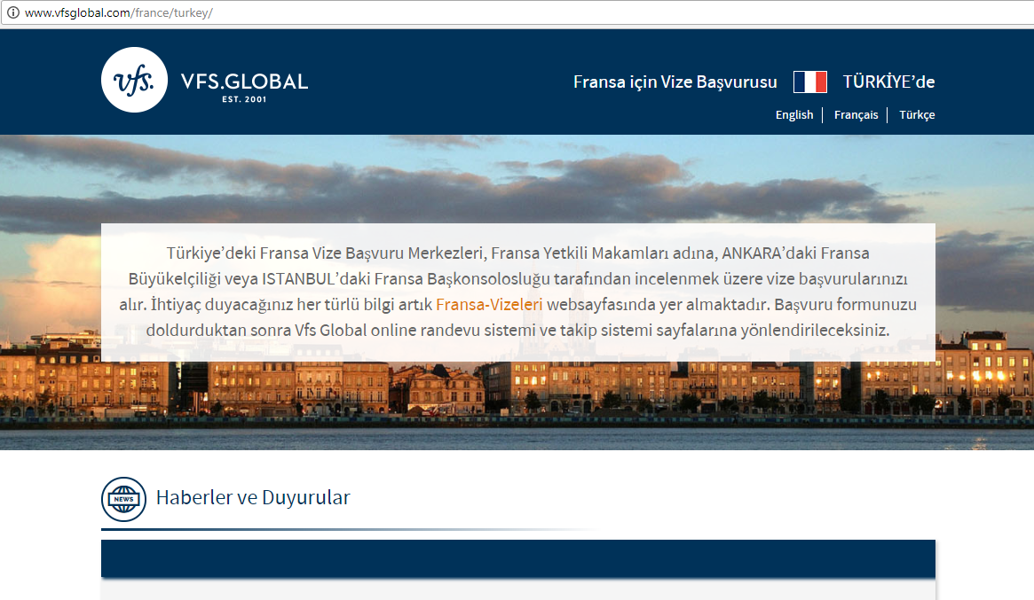

Slide 68
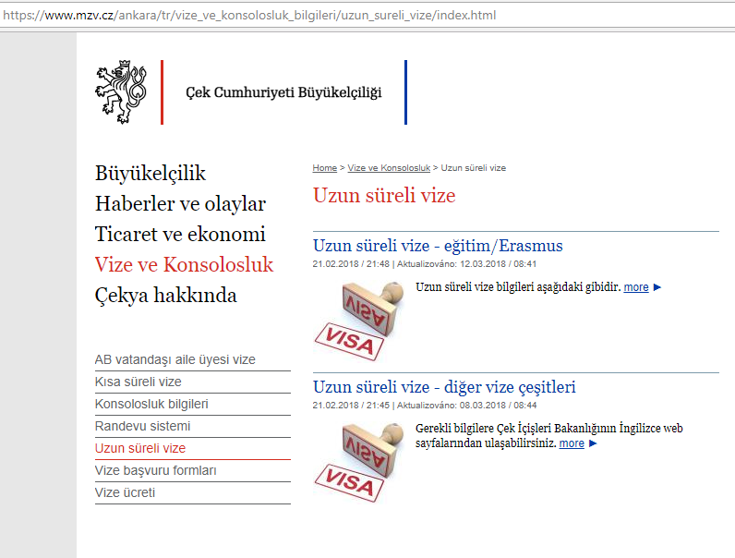

Slide 69
ÇEKYA/ÇEK CUMHURİYETİ
ÇEKYA vize başvurusu için; Vize Onay (Hibe Teyit) yazısı hem Türkçe hem de İngilizce olarak verilmektedir.
Türkçe verilen vize onay yazısının Çekçeye tercüme ettirilmesi gerekmektedir.
Tercümenin Ankara’da yapılması gerekmektedir. (Daha önceki deneyimlerimize göre Adana’da yaptırılan tercümeler Çekya Konsolosluğu tarafından kabul edilmemektedir!!!)
Vize görüşmesinde bütün belgelerinizin aslının yanınızda bulunması gerekmektedir.
Vize süreci 2,5 (iki buçuk) aya yakın sürmektedir. Zamanlama konusunda çok titiz olunmalıdır!

Slide 70
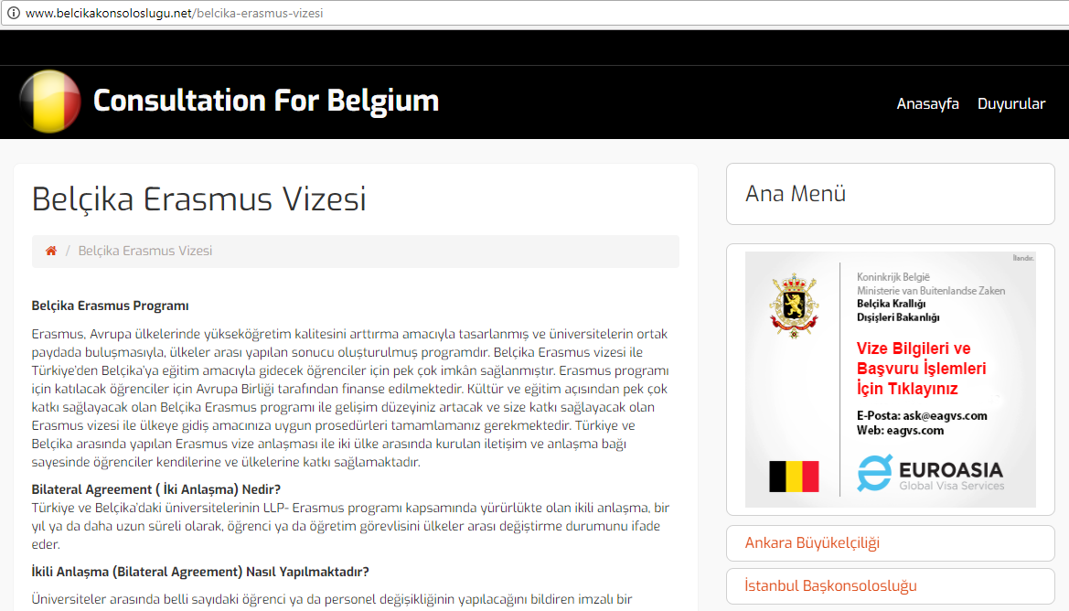

Slide 71
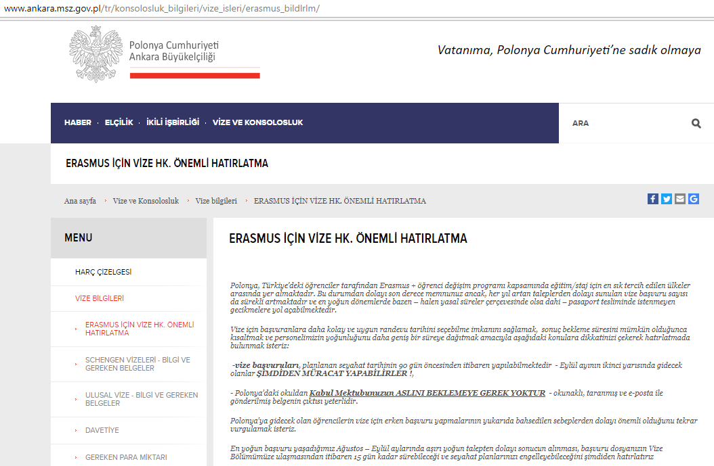

Slide 72
POLONYA
POLONYA vize başvurusu için; Vize Onay (Hibe Teyit) yazısı ile dil belgesi birlikte verilmektedir.
Vize görüşmesi sırasında OLA/LA belgenizin imza ve mühürlerinin tamamlanmış olarak yanınızda bulunması gerekmektedir.
Vize görüşmesi sırasında teslim edilecek belgeler arasında olan seyahat/sağlık sigortasının teminat tutar, Konsolosluk tarafından talep edilen tutardan daha az olmamalıdır!!

Slide 73
Vize
Öğrenim ve Staj hareketliliği için vize koşulları farklılık gösterir.
90 gün ve altı vize koşulları ile 90 gün ve üzeri vize koşulları farklı belgeler talep edebilmektedir.
Yeşil pasaport/Gri pasaport sahibi olanlar da Vize başvurusunda ve/veya oturma izni başvurusunda bulunmak durumundadırlar.

Slide 74
Sigorta
Eğitim amaçlı seyahat ve sağlık sigortası zorunludur.
Almanya, Hollanda, Fransa, Romanya, Çek Cumhuriyeti ile Türkiye arasında sağlık sigortası anlaşması var. SGK ile görüşebilir kapsamda olup olmadığınızı öğrenebilirsiniz.
Sağlık anlaşması kapsamında iseniz ek olarak seyahat sigortası yaptırmalısınız.

Slide 75
Ziraat Bankası Avro Hesabı
Yararlanıcılar Çukurova Üniversitesi Ziraat Bankası şubesinden Avro Hesabı açtırmak zorundadır. (Çukurova Üniversitesi Ziraat Bankası Şube kodu 1690 ile başlamaktadır.)
Hesabınızı online işlemlere açtırınız.
Ziraat bankası yurt dışında iken online işlemler için telefonunuza mesaj göndermez! Gitmeden önce mutlaka banka ile görüşüp nasıl kullanacağınızı öğrenin!!!

Slide 76
Gitmeden önce Dış İlişkiler Birimine teslim edilecekler
Taahhütname
Kabul Belgesi (Fotokopi)
Öğrenim Anlaşması (Fotokopi)
Pasaport ve Vize Fotokopisi
Seyahat Sağlık Sigortası (Fotokopi)
Son Transkript Belgesi
Gidiş Bölüm Kurul Kararı (EBYS’den birimimize ulaşmış olması gerekmektedir.)
Online Dil Sınavı (OLS)
Ziraat Bankası Avro Hesap No (Balcalı Şube)
Hibe Sözleşmesi (Orijinal-Ofis tarafından düzenlenecektir.)
Uçak Bileti Fotokopi

Slide 77
HİBE SÖZLEŞMESİ nasıl hazırlanır? Hibe nasıl hesaplanır?
  Faaliyete başlamadan önce kabul mektubu geldiği zaman üzerinde yazan tarihler doğrultusunda öğrenciye verilecek hibe miktarı hesaplanır.
  Öğrencilere hibelerinin önce %80’i ödenir.
  Kalan %20 hibe dönüşte kalınan süre tekrar hesaplanarak ödenir.

Slide 78
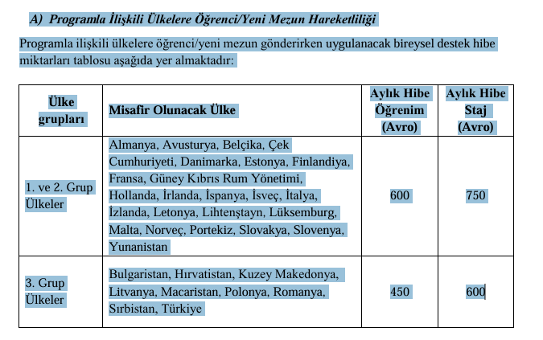
ERASMUS+ PROGRAMI HİBE MİKTARLARI

Slide 79
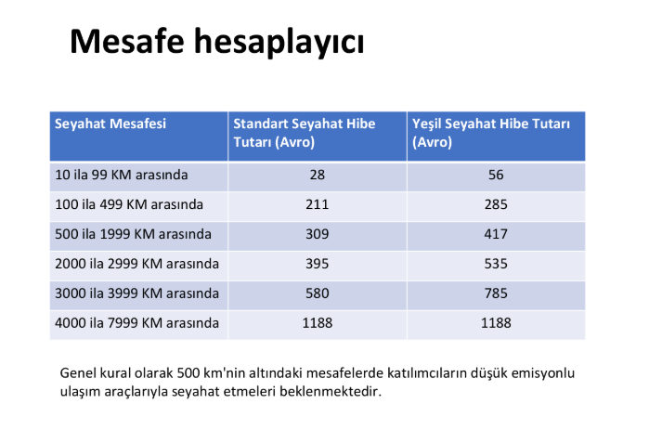

Slide 80
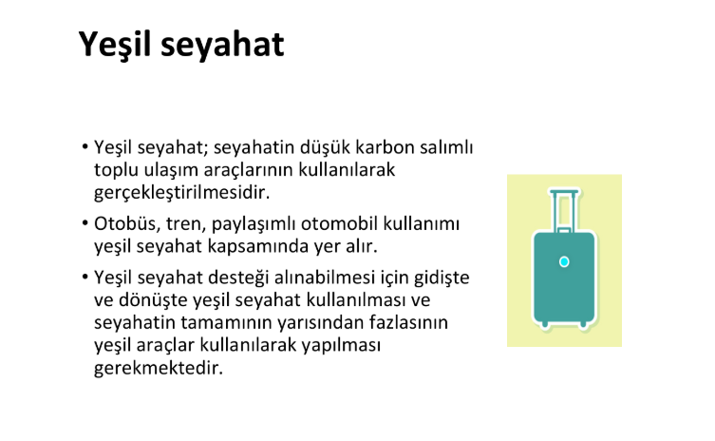

Slide 81
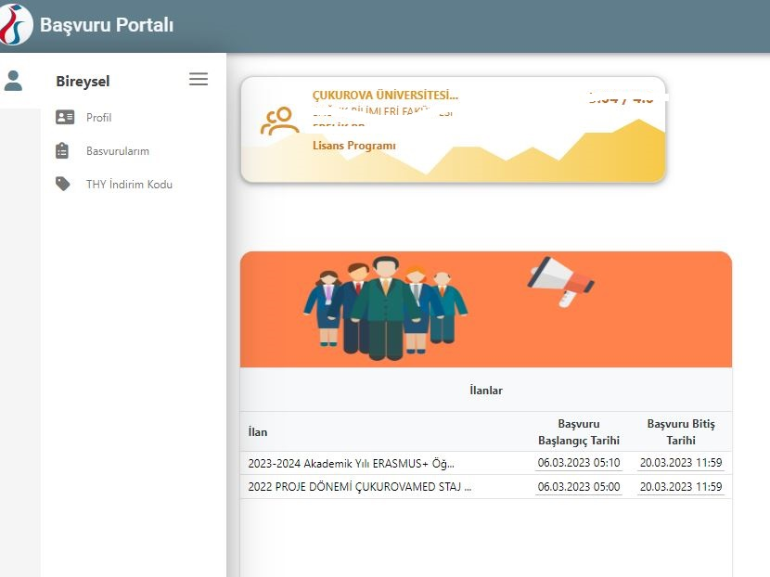
THY indirimi

Slide 82
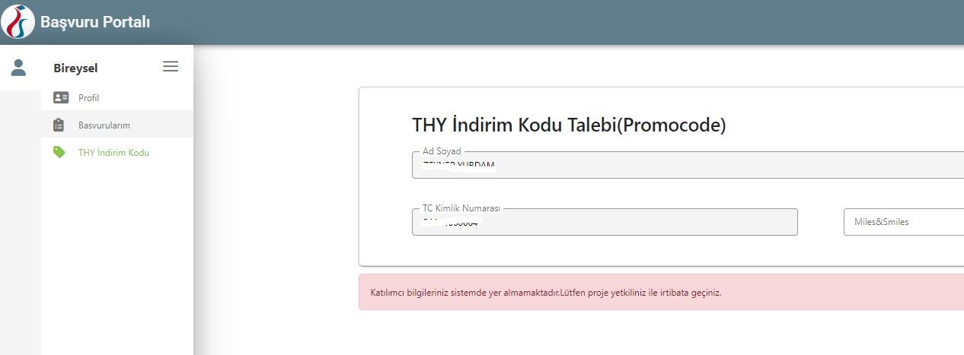
THY indirimi
Miles&Smiles üyelik numarası gerekmektedir.

Slide 83
Ya erken dönerse?
Katılım belgesindeki günlere göre eksik günler düşürülerek ödeme yapılır.

Slide 84
HİBE NASIL ÖDENİR?
Çukurova Üniversitesi Ziraat Bankası Balcalı şubesine açtırılan Avro hesabınıza Avro cinsinden yatırılır. Elden hibe ödemesi ya da iadesi gibi bir durum söz konusu olamaz!!!
Hibenizin yattığını hesabınızda bankamatikten göremezsiniz – emaillerinizi takip ediniz
Yurt dışındayken hibenizi Türk Lirası hesabınıza döviz satışı olarak aktarıp herhangi bir ATM’den o ülkenin para cinsinden çekebilirsiniz.

Slide 85


Slide 86
Gittikten sonra…
Confirmation of Arrival – Karşı kuruma varış belgesi
Öğrenim Anlaşması Değişiklik formu (Learning Agreement – During Mobility part)
Dönem uzatma (Erasmus+ Study Period Prolonging)

Slide 87
Confirmation of Arrival – Karşı kuruma varış
Belgesi
Erasmus+ öğrencileri karşı kuruma gittikten
sonra “Confirmation of Arrival” formunu
doldurup dış ilişkiler ofisine ilk 10 gün
içerisinde e-posta yoluyla birimimize
göndermek zorundadır.

Slide 88
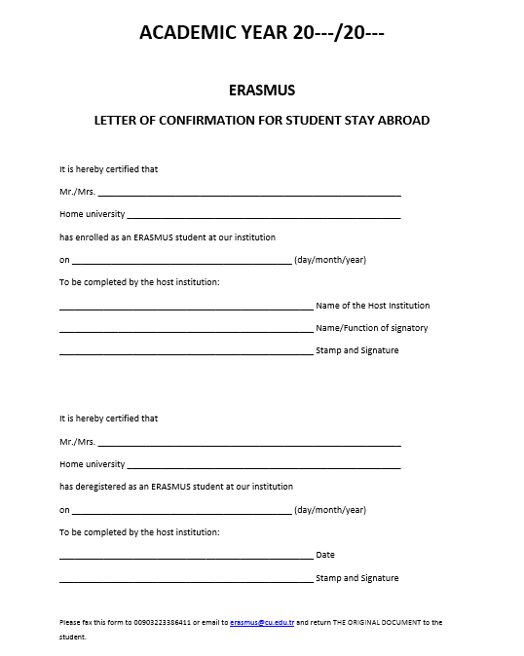

Slide 89
Öğrenim Anlaşması Değişiklik formu
(Learning Agreement – During Mobility part)
Karşı kuruma gidildiğinde hazırlamış ve onaylatmış olduğunuz Öğrenim Anlaşmasındaki bazı derslerin açılmaması, İngilizce verilmiyor olması ya da diğer Derslerinizle çakışıyor olmasından kaynaklı Ders Çıkarma/Ders Ekleme hazırlamanız gerekebilir.

Slide 90


Slide 91
Ne kadar sürede yapılabilir?
Akademik takvimde derslerin başladığı tarihten itibaren 4-5 hafta içerisinde “During Mobility” bölümünü doldurmanız gerekmektedir.
Formu doldururken mutlaka Ç.Ü.’deki koordinatörünüzle irtibat halinde olunuz.
Yapılan değişikliklerden sonra toplam AKTS’nin 30 olmasına dikkat ediniz.

Slide 92
OLA – Ders Değişikliği
OLA sisteminde Ders Değişikliği için verilen süre dolduğunda sistem değişiklik yapmanıza izin vermez!!!
Vaktinde değişiklik yapmanız gerekmektedir
Değişiklikleri önce siz, sonra ÇÜ’deki koordinatörünüz en son karşı kurum imzalar

Slide 93
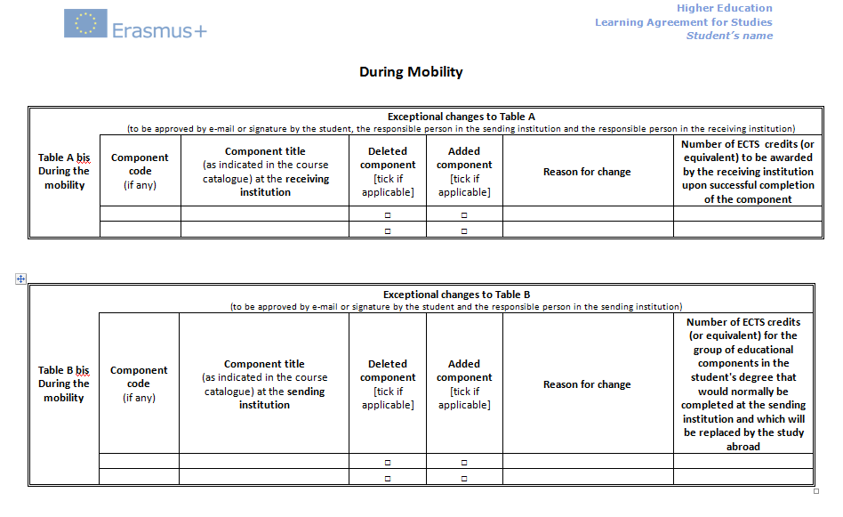

Slide 94
These changes to the mobility study programme should be agreed by all parties within four to seven weeks (after the start of each semester).
Any party can request changes within the first two to five-week period after regular classes/educational components have started for a given semester. The exact deadline has to be decided by the institutions.
All these changes have to be agreed by the three parties within a two-week period following the request. In case of changes due to an extension of the duration of the mobility period, changes should be made as timely as possible as well (sayfa 8)

Slide 95
Öğrenim Hareketliliği
Yeniden BKK alınacak mı?
Yapılan değişiklik tek bir dersten olsa da BKK alınması zorunludur. Bu konudaki kararı bölüm/fakülte koordinatörlüğünüz belirliyor.

Slide 96
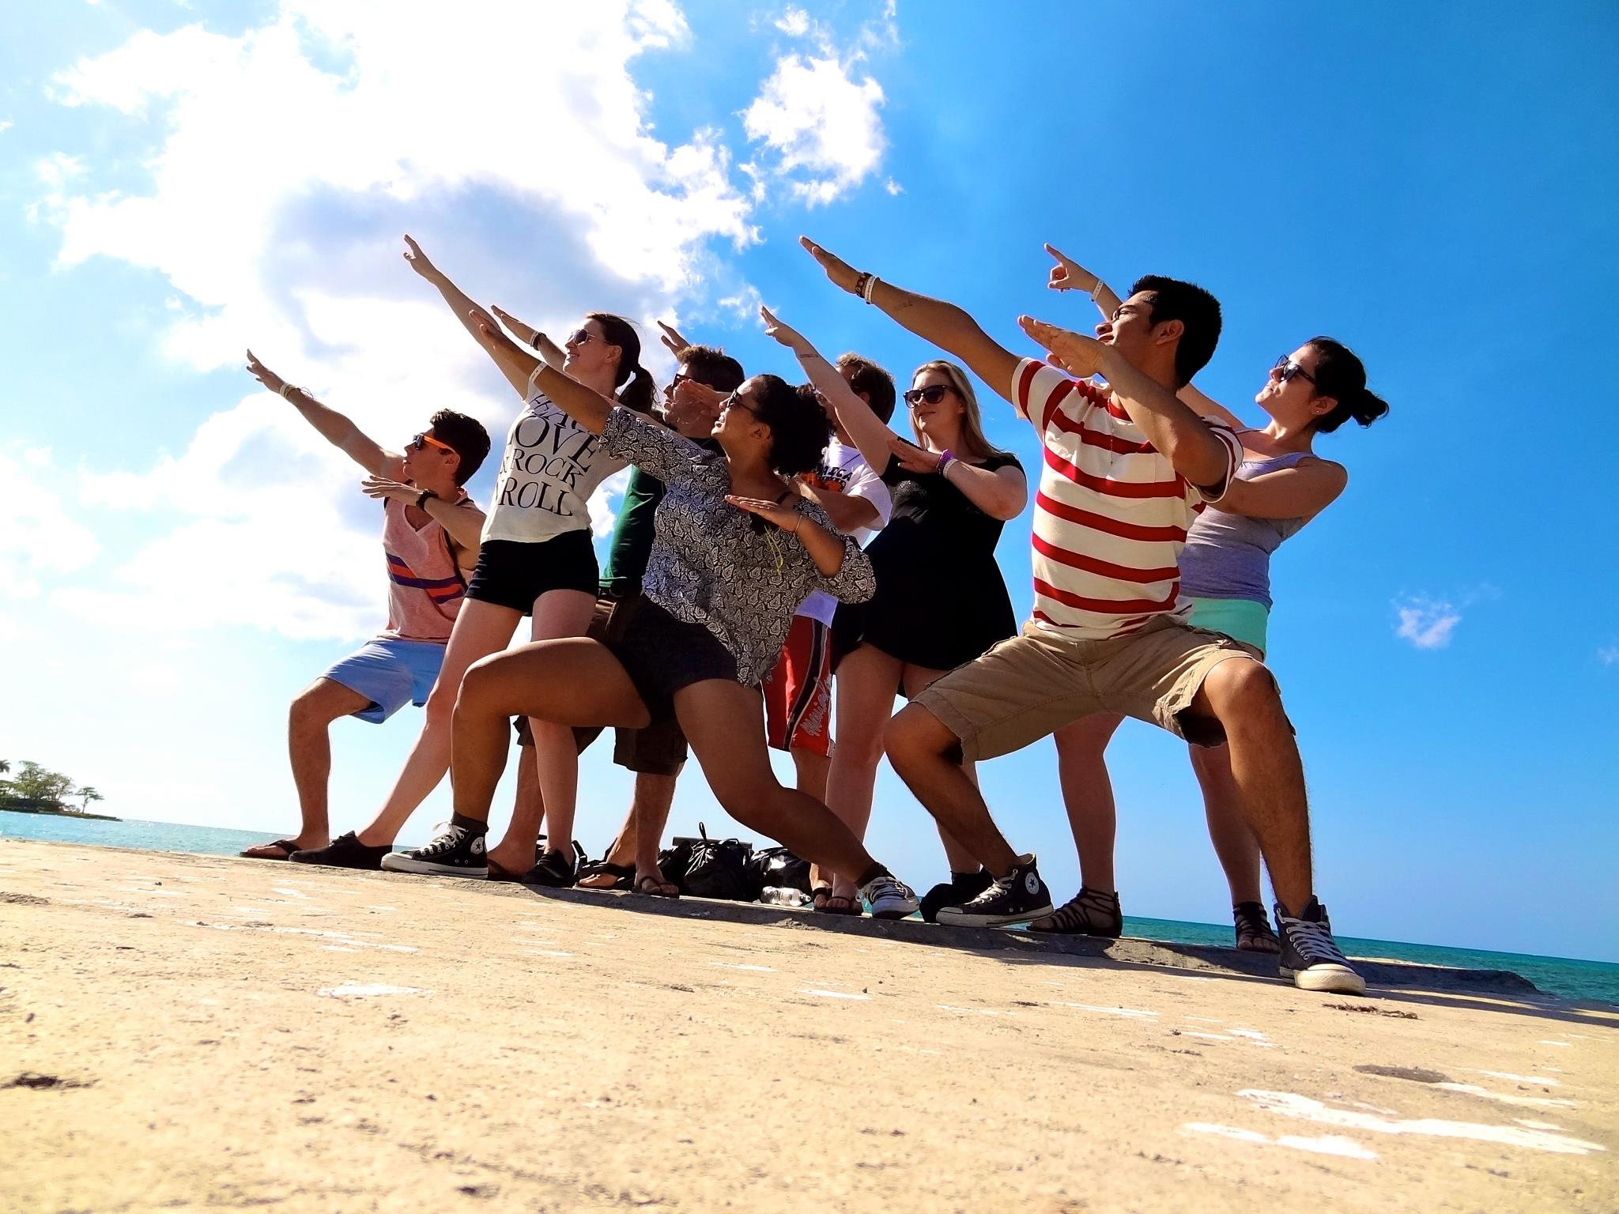

Slide 97
Döndükten sonra Dış İlişkiler Birimine teslim etmeniz
gereken belgeler ( hibenizin kalan kısmı evraklar
tamamlanmadan hesabınıza yatırılmaz):
Confirmation of Study Period
Transcript of Records ve/veya After Mobility
Öğrenim Anlaşması son hali
Ek Bilgi Formu
Pasaport Fotokopisi
Dönüş Bölüm Kurul Kararı (EBYS’den birimimize ulaşmış olması gerekmektedir)
Dönüş OLS
Çevrimiçi Anket

Slide 98
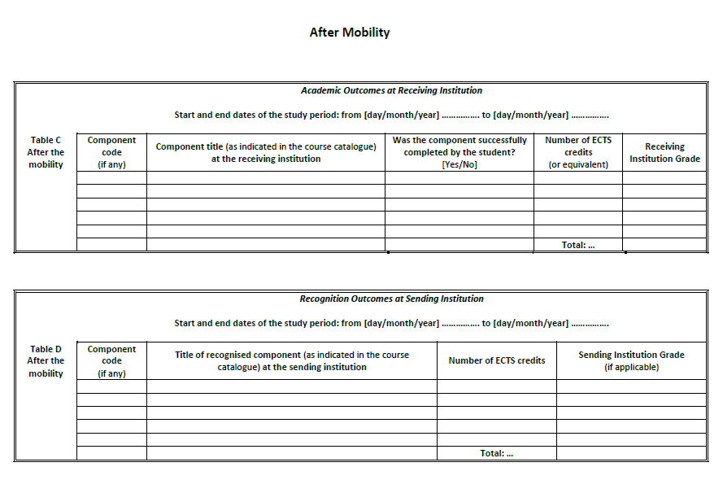

Slide 99
Erasmus Programından Dönen Öğrencinin Bölüm Onay Formu ___________________________________ BÖLÜM BAŞKANLIĞINA/FAKÜLTE DEKANLIĞINA/ENSTİTÜ MÜDÜRLÜĞÜNE, __________________________ Fakültesi/Enstitüsü, __________________________ Bölümü, ___________________ numaralı lisans / yüksek lisans / doktora öğrencisiyim. Erasmus Yüksek Öğretim Değişim programı çerçevesinde ____________________________ (ülke adı) ___________________________ kentindeki _____________________________ Üniversitesinde ________________ - _______________ tarihleri arasında 1 dönem eğitim gördüm. Ekte ilgili sürede aldığım dersler ve bu derslerin ECTS (Avrupa Kredi Transfer Sistemi) kredilerinin bulunduğu ve hem kendi danışmanım hem de karşı üniversitedeki danışmanım tarafından imzalı Öğrenim Anlaşmam (Learning Agreement), karşı üniversiteden bana verilen Katılım Sertifikam ve Transkriptim bulunmaktadır. Karşı kurumdan aldığım ve başarıyla geçtiğim bu derslerin kendi lisans / yüksek lisans / doktora programımdaki bu döneme tekabül eden derslerin yerine kabul edilmesini ve bu derslerden başarılı sayılmış olmayı istiyorum. Bölüm Kurul kararıyla talebimin değerlendirilerek uygun görülmesi hususunu bilgilerinize ve gereğini arz ederim. ________________________________ (Tarih) ________________________________ (Adı Soyadı) ________________________________ (İmza) Ekler: 1. Nihai Öğrenim Anlaşması 2. Transkript 3. Katılım Sertifikası * Fakülte/Bölüm Başkanlığı yukarıdaki dilekçeye ait Kurul Kararını 30 Aralık 2008 tarihli LLP Programı Erasmus Değişim Yönergesi uyarınca dilekçenin ibrazından sonra 15 gün içerisinde almak ve kararın birer örneğini Öğrenci İşleri Daire Başkanlığına ve Dışilişkiler Birimine iletmek zorundadır.

Slide 100
Kalan ödeme
İkinci ödeme (kalan %20), öğrenim dönemi sonunda öğrenciye verilen “katılım belgesi”nde yer alan kesin gerçekleştirme süresi, pasaport giriş çıkış tarihleri ve öğrencinin başarı ve sorumluluklarını yerine getirme düzeyi dikkate alınarak yapılır.

Slide 101
KESİNTİ YAPILABİLECEK DURUMLAR
Öğrencilerin, karşı kurumdan almakla yükümlü oldukları derslerin AKTS toplamının en az 1/3’ünden başarılı olmaları halinde hibe kesintisi yapılmaz.
Ancak bu başarı oranını sağlayamayan öğrencilerden, gerçekleşen faaliyet gün sayısının %5’i oranında hibe kesintisi uygulanır.

Slide 102
KESiNTi YAPILABILECEK DURUMLAR
Öğrencinin gittiği kurumdaki resmi tatil günleri hariç 1 haftadan fazla süre ile misafir olduğu kurumdan (şehirden/ülkeden) ayrılması durumunda ayrı kaldığı süreler için hibe ödemesi yapılmaz.

Slide 103
KESİNTİ YAPILABILECEK DURUMLAR
Hareketliliğe katılımı kanıtlayan belgelerin (katılım sertifikası veya bunun yerine geçebilecek dönüş sonrası transkript (TOR) teslim edilmemesi durumunda hareketlilik geçersiz sayılır ve öğrenciye hibe ödenmez; başlangıçta ödenen hibe tahsil edilir.
Zorunlu katılımcı anketini doldurmayan öğrencilere %20’si tutarında kesinti yapılır.

Slide 104

Tüm kesintiler gerçekleştirilen faaliyet günü sayısı üzerinden yapılır.

Slide 105

DİKKAT!!!

Slide 106
Orijinal belgeleri kimseye vermeyin
Bölüm koordinatörünüz, Dekanlığınız dahi istese kopyasını verin.
Randevusuz gelmeyin.
Koordinatörünüz ile sürekli iletişim halinde olun.
E-maillerinizi her gün düzenli olarak kontrol edin.
Ailelerinizin ofise gelmesi, telefonla araması ya da araya aracı
kişiler yerine ilgili eposta adresinlerine e-posta ile soru sorun.
erasmus@cu.edu.tr
cuerasmusoutgoing@gmail.com
outgoing.erasmus@cu.edu.tr
Sosyal medya hesaplarımızdan mesaj göndermeye çalışmayın.

Slide 107
Feragat
Eğer hareketlilikten vazgeçmeyi düşünürseniz lütfen - 11.07.2025 - tarihine kadar vazgeçme dilekçesi getirin.
Bu tarihe kadar vazgeçme dilekçesi getiren öğrencilerden bir sonraki başvurularında puan kesintisi yapılmayacaktır.

Slide 108

İmza attığınız belgeleri dikkatle okuyun (taahhütname, sigorta, hibe sözleşmesi)

Slide 109
E-maillerinize adınızı, bölümünüzü, gittiğiniz okulun adını ekleyiniz
E-maileriniz resmi yazıdır ve zaman zaman belge niteliğinde dosyanızda yer alabiliyor. O nedenle kullandığınız dile/dil bilgisine dikkat edin: slm, nbr, iim, bye gibi ifadeler resmi emaillerde yer almamalı
Hotmail uzantılı epostalar «edu» uzantılı email hesaplarına gitmiyor. o nedenle lütfen gmail adresi ile hesap açınız. Adınız ve soyadınızı içeren ideal olur ☺

Slide 110


Slide 111

Dışilişkiler Birimi
Erasmus+ Koordinatörlüğü
Tlf. & Faks: 0.322.338 64 11/338 64 68
Dahili: 2371 - 2500 /114-110-112-113
cuerasmusoutgoing@gmail.com
outgoing.erasmus@cu.edu.tr

